Slide 1
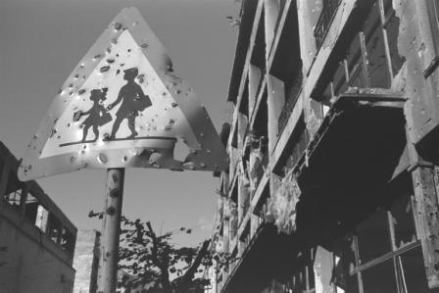

ACİL DURUMLARDA ÇOCUK KORUMA
© UNICEF/NYHQ1994-0881/LeMoyne

Slide 2
Karmaşık Acil Durumlardaki
Müdahale Evreleri

Slide 3
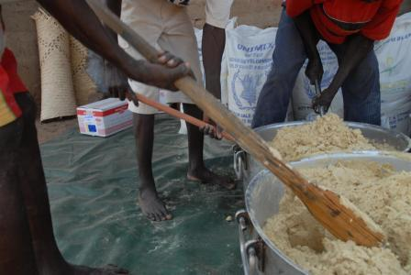
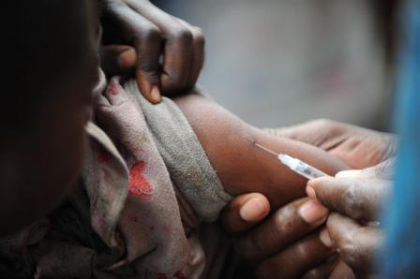
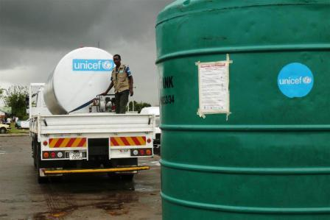
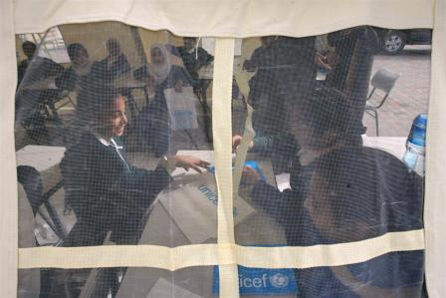
ACİL MÜDAHALE- HAYAT KURTARMA

Slide 4
Örnekler:
Uygunsuz ortamlarda hızla yayılan kızamık gibi hastalıklara karşı aşılama yapmak.
Ülke içinde yerinden edilen insanların yaşadığı kamplarda okul çadırları açmak ve çocuk dostu mekanlar oluşturmak.
Acil Yardım Malzemesi Temin Etmek:
Yüksek oranda protein içeren bisküviler gibi destek gıdalar, yetersiz beslenmeye maruz kalan çocuklara verilen özel fıstık karışımı vb. gıdalar
Su ve hijyene ilişkin malzemeler: kullanma suyu, su temizleme tabletleri, sabun ve su kapları vb.
Önceki slaytta yer alan fotograflara ilişkin bilgi
© UNICEF/NYHQ2008-1139/Harneis Child being vaccinated in Kibati Camp, DRC
© UNICEF/NYHQ2008-1446/Bonn Workers preparing UNIMIX, Kenya
© UNICEF/NYHQ2009-0055/El Baba Girls view school supplies inside tent school, Occupied Palestinian Territory
© UNICEF/NYHQ2008-1491/Nesbitt UNICEF water and sanitation worker distributes safe water in Zimbabwe

Slide 5
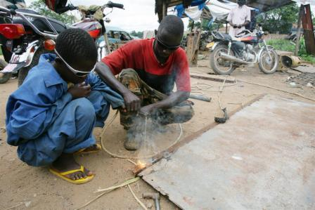
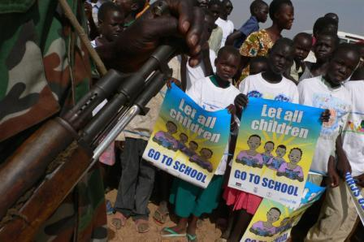
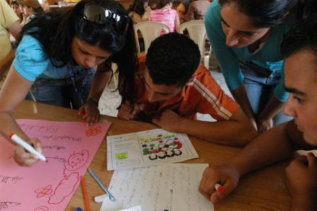
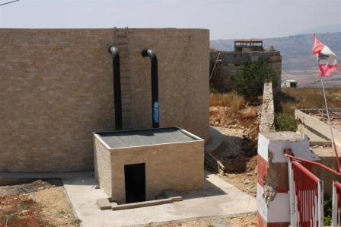
GEÇİŞ DÖNEMİ PROGRAMLARI– HAYATIN İDAMESİ

Slide 6
Çatışma durumlarından çıkan insanlara yönelik yapılan yardımlar:
Silahsızlandırma, yerleştirme, iyileştirme ve silahlı gruplar içerisinde yer alan çocukları yeniden ait oldukları topluluklara dahil etme
Yeniden okula başlama benzeri kamusal meselelerde insanların farkındalığını artırma.
Okullar dahil olmak üzere binaların tamir edilmesi. Bunun içerisinde daha iyisini yap ilkesi yer alır. Örneğin, tahrip edilmiş bir okulda tuvalet yokken, yeni yapılacak olanda tuvalet inşa edilecektir..
Su şebekesi, yollar, telefon hatları gibi altyapı tesislerini tamir etmek ya da yeniden yapmak
Önceki slaytta yer alan fotograflara ilişkin bilgi
© UNICEF/NYHQ2007-0609/Pirozzi Boys participate in welding workshop for former child soldiers, Liberia
© UNICEF/NYHQ2006-0461/Furrer Children participate in a back to school rally in Sudan as soldiers stand by them
© UNICEF/NYHQ2007-08081/Toutounji Rosa from Inter SOS NGO works with a group of volunteers doing activities around child rights and other educational topics such as first aid in Lebanon
© UNICEF/NYHQ2007-0805/Toutounji A newly built reservoir looks over the village of Khiam in Lebanon, 2007

Slide 7
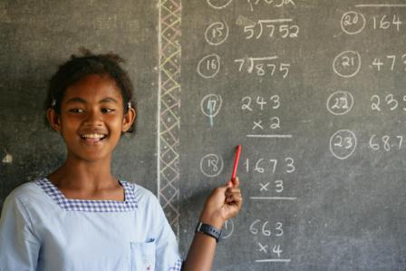
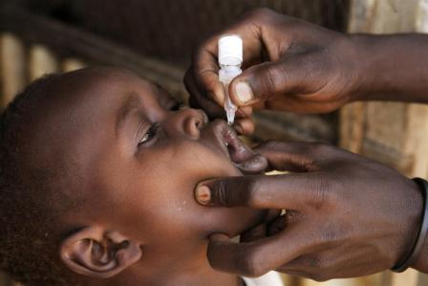
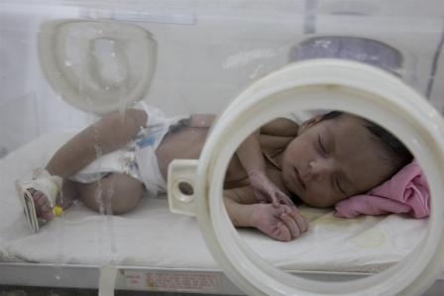
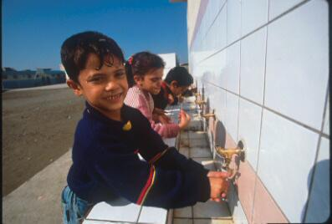
GELİŞTİRME – YARINLARI KURTARMAK

Slide 8
Örnekler:
Okula kayıt olma ya da devam etme oranlarını artırmak amacıyla program uygulama: okulların ya tamamıyla ücretsiz hale getirilmesi ya da ücretlerin azaltılması, öğretmenlerin eğitilmesi, çalışan çocuklara kurslar açılması ve ailelerin kız çocuklarını okula göndermek üzere teşvik edilmeleri.
Çocukların doğrudan yararına olacak projeleri uygulamak (örn. Belirli bir yaşın altında yer alan çocukları hedef alan aşı kampanyaları yapmak, yasal düzenleme gerçekleştirmek) için hükümetle işbirliği yapma
Temiz suya ulaşabilen insanların oranını artırmak amacıyla su kuyuları ya da yağmur suyundan faydalanma ve de hijyen eğitimi verme
Okul öncesi eğitim için kreş ve anaokulu hizmetleri vermek. Çocuklar ne kadar erken yaşta kaliteli hizmet alırlarsa, ileriki yaşamlarında sağlık sorunu yaşama oranları o ölçüde azalır.
Önceki slaytta yer alan fotograflara ilişkin bilgi
© UNICEF/NYHQ2006-2545/Pirozzi Sarisha Pai, 12, from the Solomon Islands stands by the black board during a maths class
© UNICEF/NYHQ2006-0545/Noorani A child is vaccinated against Polio during a country wide national immunisation day in Sudan
© UNICEF/MENA-03050/Pirozzi A group of children wash their hands using tap water installed in their school yard, Iraq
© UNICEF/NYHQ2007-1337/Khemka A newborn lies in an incubator at Qatar Hospital in Karachi, Pakistan

Slide 9
Şüphesiz Her Durum Kendine Özgüdür
Müdahaleler ihtiyaç temelinde gerçekleştirilir.
Hazır kalıplarla hareket edilmez ve belirli bir bölgede etkilenen insanların ne tür ihtiyaçlar içersinde bulunduklarının analiz edilmesi gerekir.

Slide 10
Su Temini Hangi Evrede Ne Ölçüde Önemlidir?
Karmaşık bir acil duruma özgü evrelerde yürütülen müdahale çalışmaları aynı ihtiyaca yönelik olsa da bunu farklı biçimlerde karşılamak gerekebilir.
Örneğin afetten etkilenen insanlara tankerlerle su taşımak hayat kurtarmaya yönelik bir etkinlik durumundayken, daha sonraki evrede su şebekesi inşa etmek yaşam kalitesini artırma faaliyeti halini alır. Ancak her iki faaliyet de temiz su temin etmek amacıyla yürütülür.

Slide 11
Örnek
Demokratik Kongo Cumhuriyeti’nde (DKC) yürütülen yardım operasyonu

Slide 12
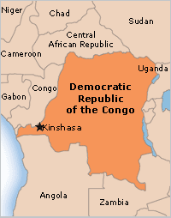
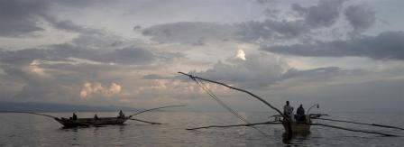
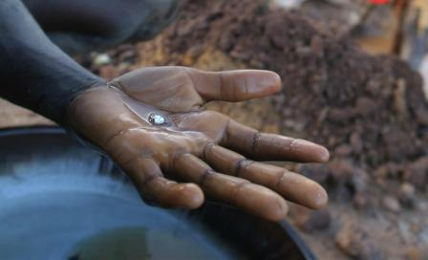
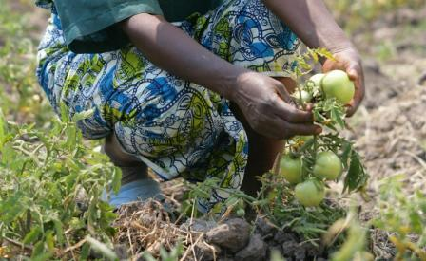
Bilgi
DKC Sahra altı bölgede bulunan 53 ülke arasında yüzölçümü açısından üçüncü, nüfus olaraksa dördüncü sırada yer alır
Ülke son derece zengin doğal kaynaklara sahiptir. Dünyada var olan 53 madenden 51’i bu ülkede bulunurken verimli topraklarında çok sayıda sebze ve bitki yetişir. Ülke aynı zamanda çok zengin bir canlı yaşamına ev sahipliği yaptığı gibi %70’i yağmur ormanlarıyla kaplıdır.
Images:
© UNICEF/NYHQ2005-1276/LeMoyne (fishing)
© UNICEF/NYHQ2004-1197/LeMoyne (gold nugget)
© UNICEF/NYHQ2005-2193/Pirozzi (tomoatoes)

Slide 13
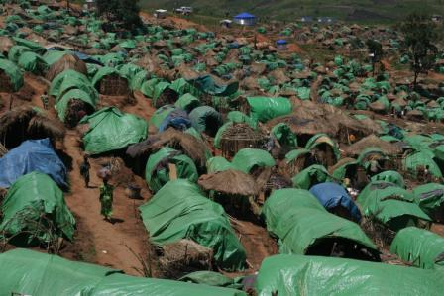
Ne yazık ki bu zenginlikler DKC açısından son yüzyılda felakete dönüşmüştür zira gerek iç gerekse dış kökenli kar amacı güden kimselerin ülkeye yönelik müdahaleleri sonucunda acımasız bir sömürü ve çatışma ortamı oluşmuştur. Bunun sonucu yetersiz beslenme, açlık, evsizlik ve yoksulluk şeklinde ortaya çıkmıştır.
Öyle ki son on yılda burada yaşanan çatışmalar sonucunda 5 milyondan fazla insan hayatını kaybetmiştir.
© UNICEF/NYHQ2005-1237/LeMoyne

Slide 14

Hayat Kurtarma
İnsanların hayatta kalmalarına yönelik acil müdahale

Slide 15
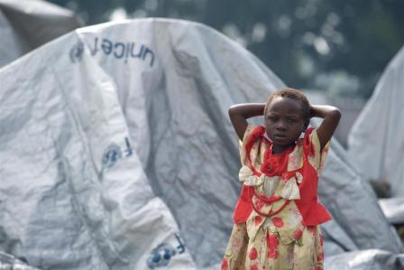
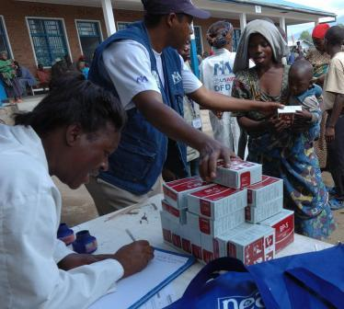
© UNICEF/NYHQ2008-1000/Harneis
© UNICEF/NYHQ2008-1297/Asselina
Kibati Yerinden Edilen İnsanlar Kampı Kasım 2008’de Goma yakınlarında kuruldu. Küçük bir kız kendi yaptıkları bir çadırın önünde duruyor. Diğer resimdeyse UNICEF ve IMC tarafından yüksek enerji bisküvi dağıtımı yapılıyor. Fotoğraflar çekildiği dönemde kampta yaklaşık 50 000 insan yaşıyordu.

Slide 16
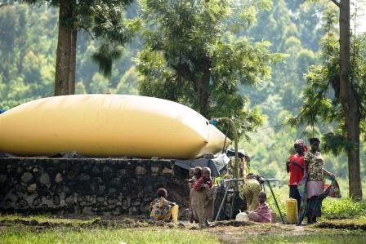
© UNICEF/NYHQ2008-1311/Asselina
Goma, Kibati Town’da çatışmalardan kaçarak mülteci haline gelen insanların oluşturduğu Kanyaruchinya Okulunda içme suyu ve hijyen amaçlı olarak UNICEF’in kurduğu bir su tankı.

Slide 17

Hayata Kaldığın Yerden Devam Çatışma sonrasında çocuklar ve toplumların toparlanma süreci

Slide 18
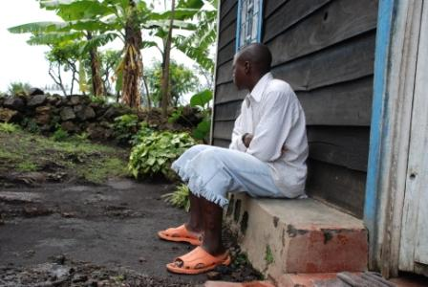
© UNICEF/DRC/Miranda Eeles
Mabati Bageteka Goma.yetimhanesinin önündeyken. 15 yaşındaki Mabati iki kez zorla askere alınmış; kaçmaya kalkarsa öldürüleceği şeklinde tehdit edilmiş. Yetimhaneler çocukların rehabilite edilerek topluma yeniden kazandırılmalarına aracılık eden mekanlardır. Sosyal hizmet uzmanları haftada iki kez yetimhaneleri ziyaret ederek, çocukların durumlarını gözlemler ve ailelerinin yanına gönderilip gönderilmeyeceğini anlamaya çalışır.

Slide 19
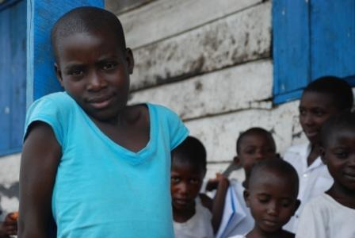
© UNICEF/DRC/Miranda Eeles
Pruscilla Wineza (8) Rutsuru eyaletindeki evinden kaçmış. Fotoğrafta evden ayrı olduğu dönemde kaçırdığı konuları telafi etmek üzere ek eğitim programı alırken görülüyor.

Slide 20

Geleceği Koruyun
Uzun vadeli gelişme ihtiyaçlarının karşılanması

Slide 21
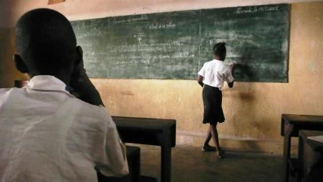
© UNICEF/NYHQ2008-1007/Nesbitta
Aicha Njima Tshiolo (11) Malueka Bosalisami ilkokulunda tahtada. Okullar sayesinde çocuklara gelecekte ihtiyaç duyacakları yaşam becerilerini kazandırmak ve onları zorla askere alındıkları sokaklardan uzak tutmak mümkün olabilmektedir.

Slide 22
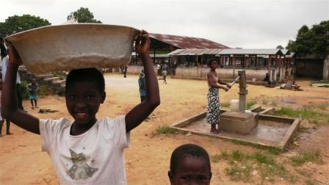
© UNICEF/NYHQ2008-1042/Nesbitt
Kongo’da içme ve kullanım suyu gibi temel ihtiyaçlar bile çoğu zaman karşılanamadığı için sık sık kolera salgını riski oluşmaktadır. UNICEF paydaşlarıyla birlikte temizlik ve hijyen amaçlı faaliyetler yürütür.

Slide 23
TEŞEKKÜRLER
Karmaşık Acil Durumlarda Çocukların İhtiyaçlarının Karşılanması
Hayatta kalma– hayata kaldığın yerden devam etme – geleceği kurtarma

